Slide 1
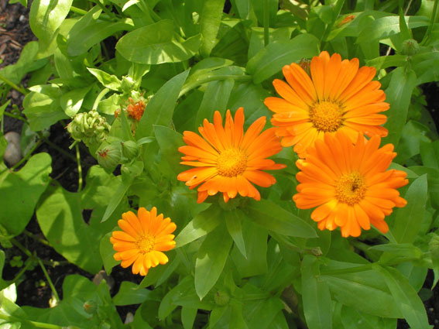
Calendula officinalis
ASTERACEAE
goudsbloem
geneeskrachtig

Slide 2
Campanula carpatica
CAMPANULACEAE
Karpatenklokje
Inheems in de karpaten

Slide 3
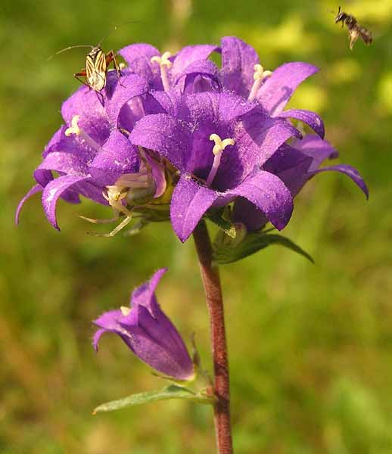
Campanula glomerata
CAMPANULACEAE
kluwenklokje
opeen gehoopt

Slide 4
Campanula persicifolia
CAMPANULACEAE
Prachtklokje

Slide 5
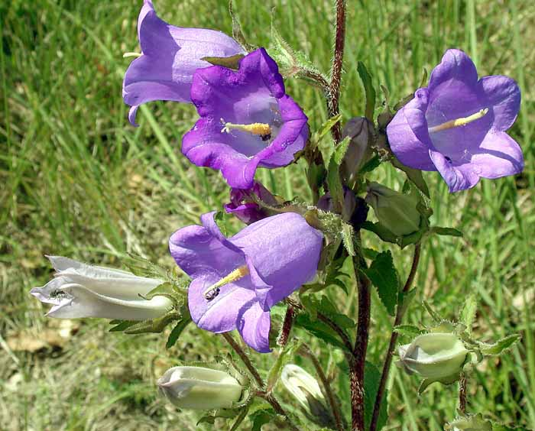
Campanula medium
CAMPANULACEAE
klokjesbloem
de middelste

Slide 6
Carthamus tinctorius
ASTERACEAE
saffloer
verfstoffen leverend

Slide 7
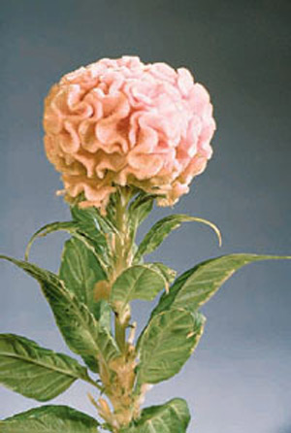
Celosia argentea ‘Cristata Groep’
AMARANTHACEAE
hanekam
zilverwit, met kam

Slide 8
Celosia argentea ‘Plumosa Groep’
AMARANTHACEAE
pluimhanekam
zilverwit, met pluim

Slide 9
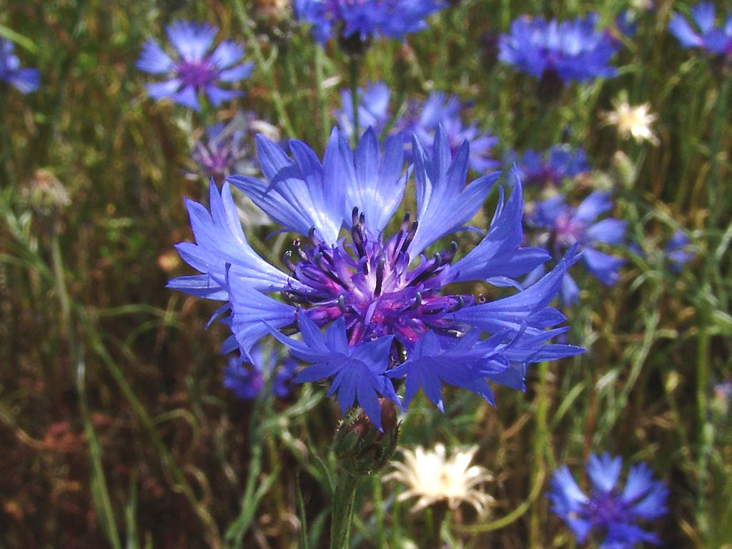
Centaurea cyanus
ASTERACEAE
korenbloem
donkerblauw

Slide 10
Cestrum cultivars
SOLANACEA

Slide 11
Chamelaucium uncinatum
MYRTACEAE
haakvormig
waxflower

Slide 12
Chelone obliqua
SCROPHULARIACEAE
schildpadbloem
scheef

Slide 13
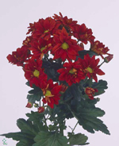
Chrysanthemum (Indicum Groep)
ASTERACEAE
chrysant

Slide 14
Consolida (syn. Delphinium ajacis)
CONVALLARIACEAE
Eenjarige ridderspoor

Slide 15
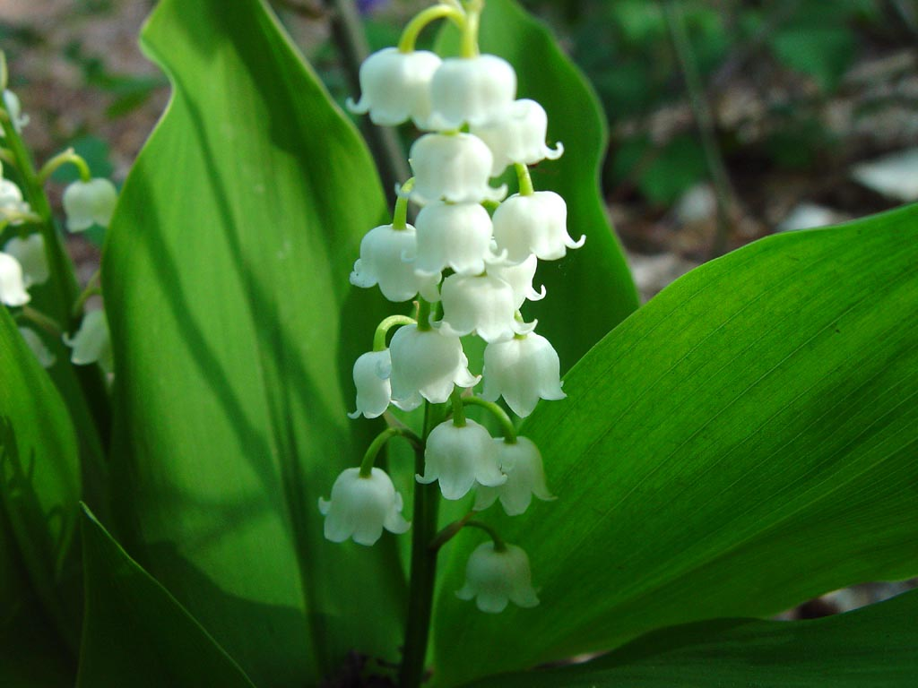
Convallaria majalis
CONVALLARIACEAE
lelietje der dalen
in mei bloeiend

Slide 16
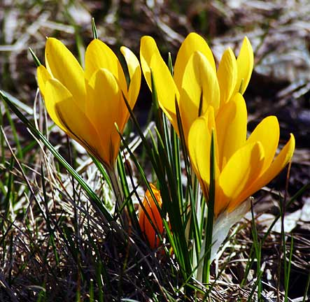
Crocus cultivars
IRIDACEAE
crocus
cultuurvariëteit

Slide 17
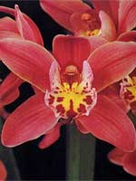
Cymbidium cultivars
ORCHIDACEAE
cymbidium
cultuurvariëteit

Slide 18
Dianthus (Caryophyllus Groep)
CARYOPHYLLACEAE
Standaardanjer
met kruidachtige geur

Slide 19
Euphorbia fulgens
Euphorbi acea

Slide 20
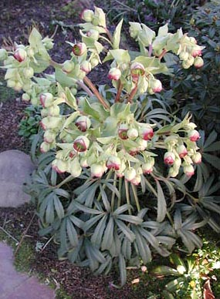
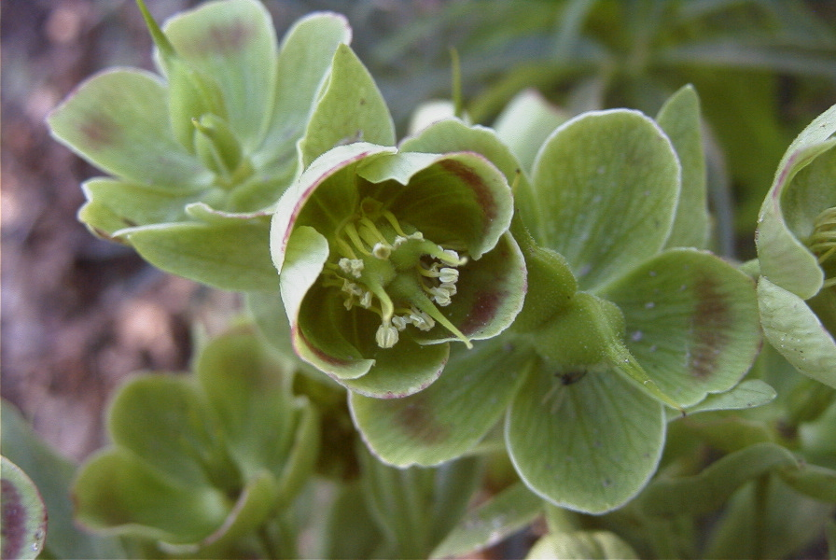
Helleborus foetidus
RANUNCULACEAE
kerstroos
stinkend

Slide 21
Helleborus niger
RANUNCULACEAE
kerstroos
zwart

Slide 22
Hippeastrum gracilis
AMARYLLIDACEAE
amaryllis
slank

Slide 23
Hyacinthus orientalis
HYACINTHACEAE
oosters
hyacint

Slide 24
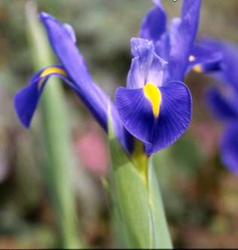
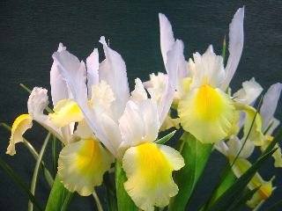
Iris (Hollandica Groep)
IRIDACEAE
iris

Slide 25
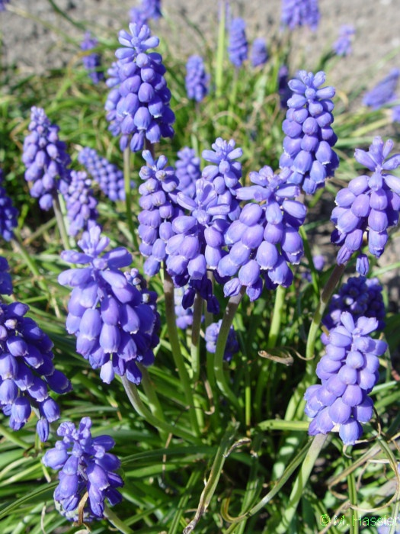
Muscari armeniacum
HYACINTHACEAE
blauw druifje
uit Armenië

Slide 26
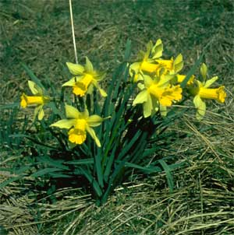
Narcissus carlton
AMARYLLIDACEAE
narcis
cultuurvariëteit

Slide 27
Narcissus Tête-à-Tête
AMARYLLIDACEAE
narcis
Hoofd aan hoofd

Slide 28
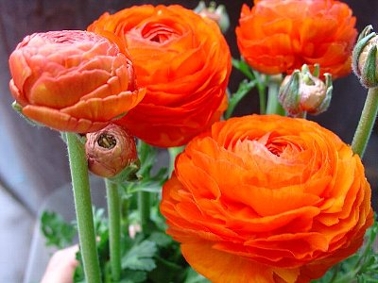
Ranunculus asiaticus
RANUNCULACEAE
uit Azië
ranonkel

Slide 29
Syringa vulgaris
sering
Algemeen voorkomend

Slide 30
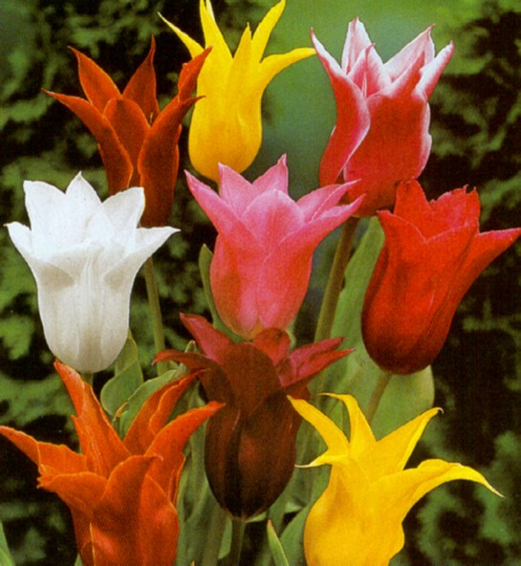
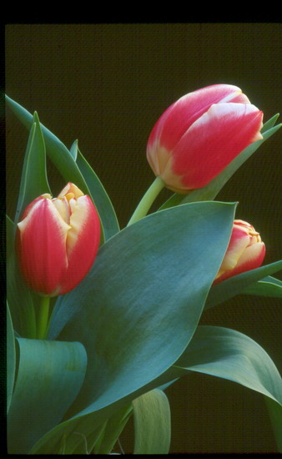
Tulipa cultivars
LILIACEAE
tulp
cultuurvariëteit

Slide 31
Viburnum opulus ‘Roseum’
sneeuwbal

